Slide 1

MAMBOS DA BANDA
Djaline Cortez 20200482
Lesly Gombet 20210355

Slide 2
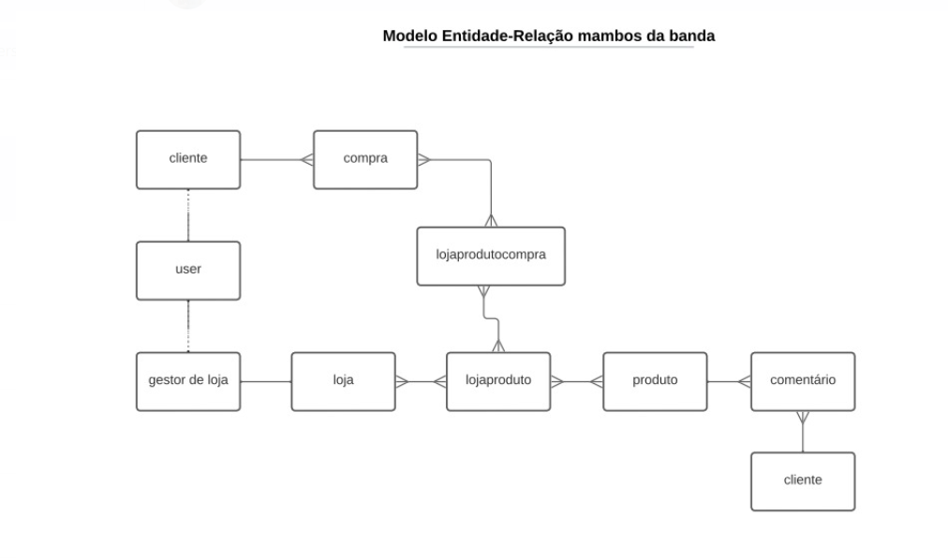

Slide 3
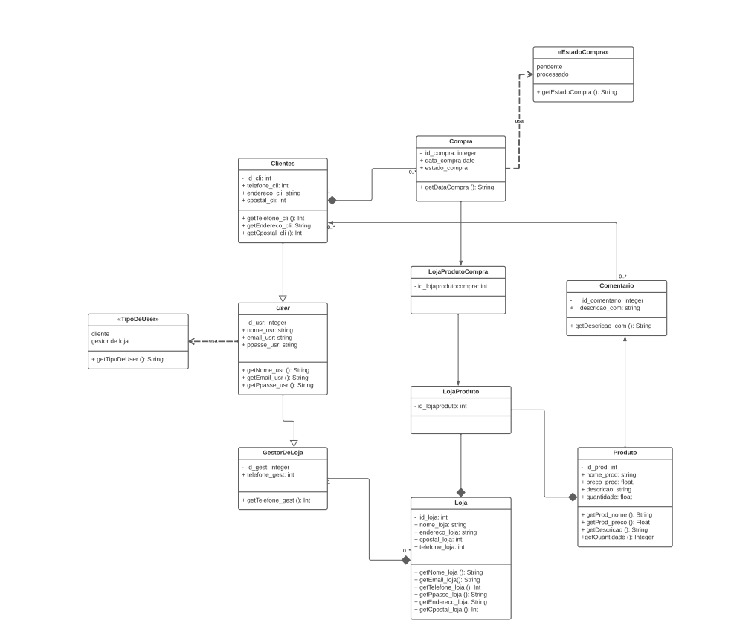
Diagrama De Classes UML

Slide 4
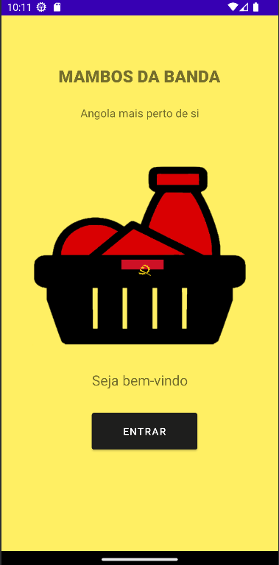
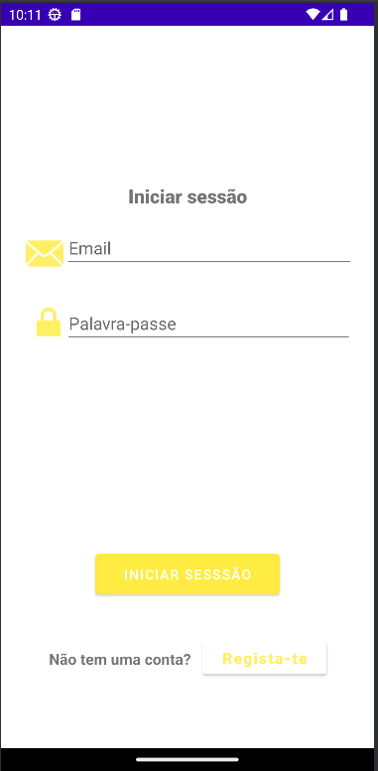
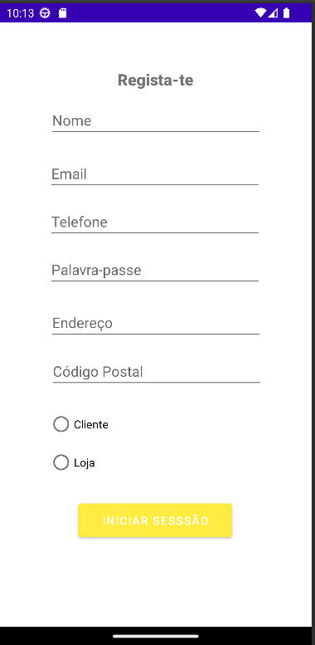
APLICAÇÃO

